Slide 1

OBJEKTİF
TÜRLERİ

Slide 2

OBJEKTİFLER
Fotoğraf makinesinde konunun tüm noktalarının film duyarkatı veya sensör üzerine düşmesini sağlayan mercek yada mercekler grubuna objektif denilmektedir.
Bir objektifin temel özellikleri şunlardır;
Odak uzaklığı, diyafram açıklığı, bakış açışı, en yakın netleme uzaklığı ve boyutu.

Slide 3
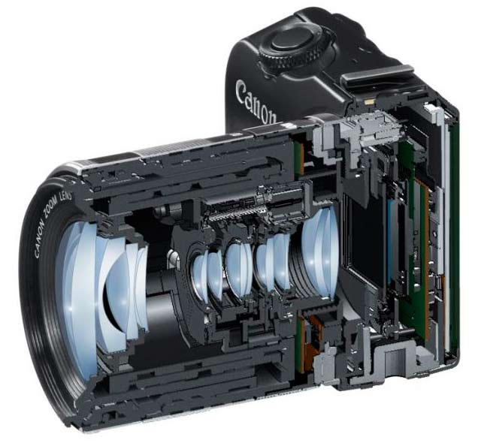
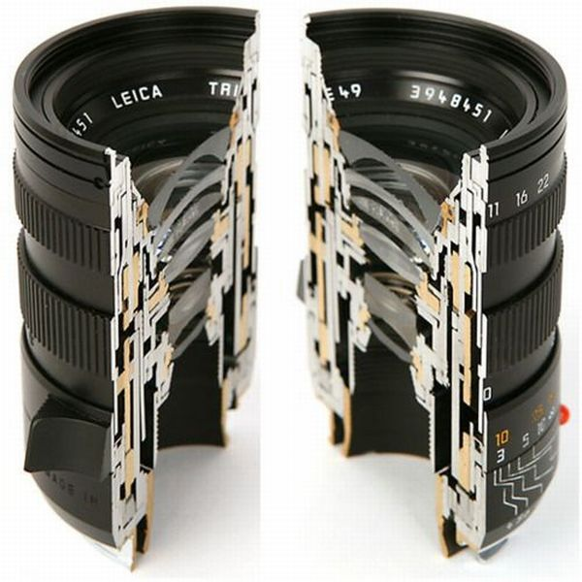
OBJEKTİFLER

Slide 4
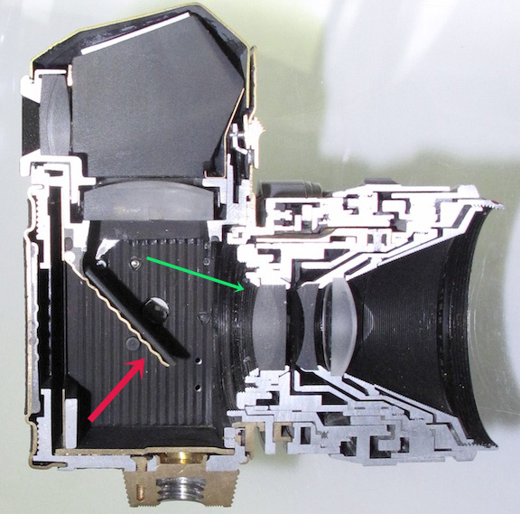
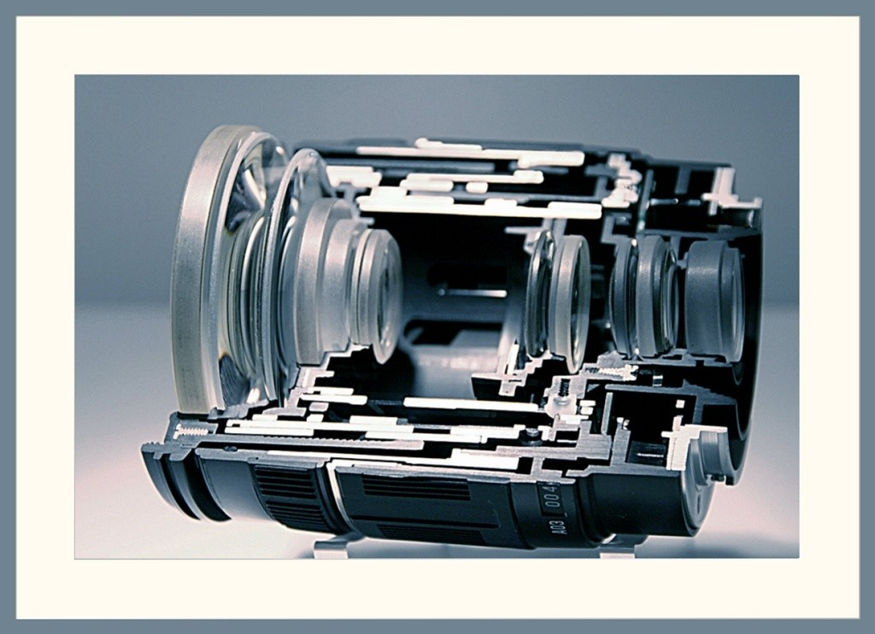
OBJEKTİFLER

Slide 5
OBJEKTİFLER
Tek bir mercekle net ve keskin bir görüntü elde edilememesinden dolayı objektiflerde birden çok mercek bulunmaktadır.
Objektifin özelliklerine göre, içinde kaç tane mercek kullanılacağı ve bunların hangisinin içbükey veya dışbükey olacağı belirlenmektedir. Mercek çapı, kalınlığı ve yüzey eğimi objektif tasarımında çok önemlidir.

Slide 6
OBJEKTİFLER
Netleme işlemi, objektiflerde bulunan netlik kontrol halkası ile yapılmaktadır. Ancak netlemenin otomatik olarak yapıldığı sistemler de mevcuttur.
Sonsuzdaki bir nesneye (örneğin güneşe) netleme yapıldığında, objektif ile sensör yüzeyindeki görüntü arasında oluşan uzaklığa odak uzaklığı denilmektedir.

Slide 7
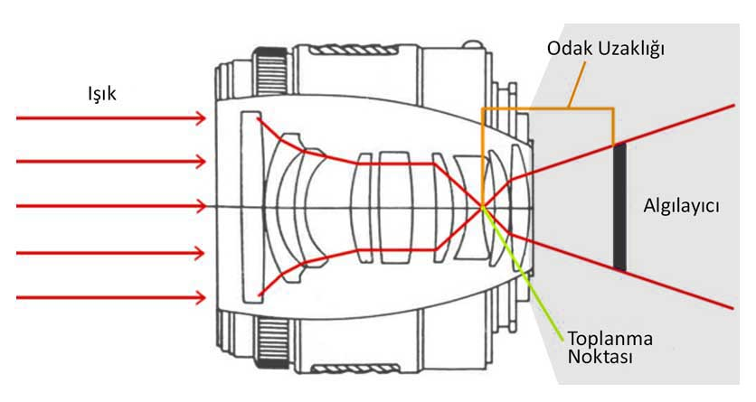
OBJEKTİFLER

Slide 8
OBJEKTİFLER
Objektifin odak uzaklığı değiştikçe objektifin net olarak gördüğü alan (bakış açısı) farklılaşmakta, konuya uzak yada yakın olunduğu izlenimi uyandırılmaktadır.
Objektifler odak uzaklığına (bakış açısına) göre sınıflandırılmaktadır: Normal objektifler, geniş açılı objektifler, dar açılı objektifler ve zoom objektifler (değişebilir odak uzaklıklı).

Slide 9
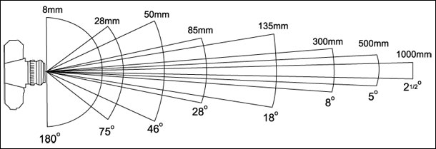
OBJEKTİFLER

Slide 10
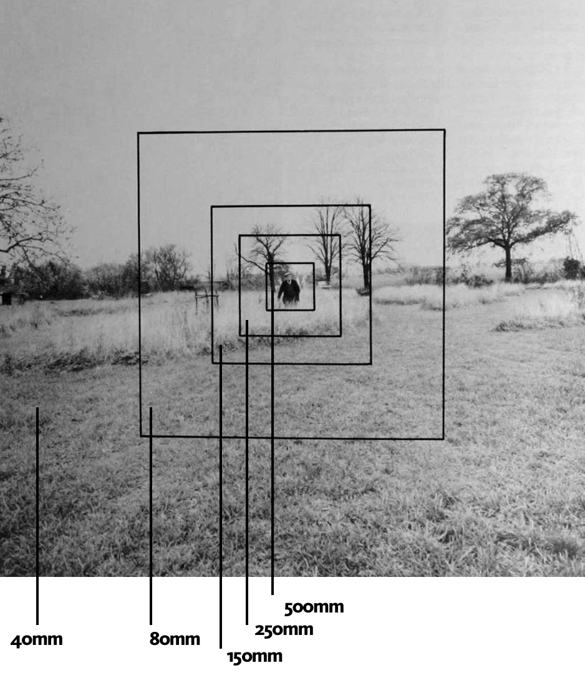
OBJEKTİFLER

Slide 11
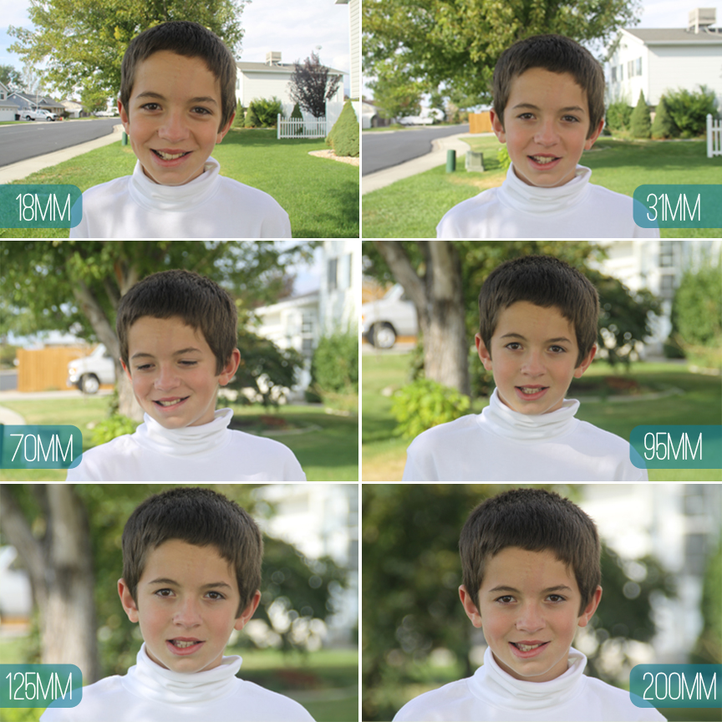

Slide 12
NORMAL OBJEKTİFLER
Normal objektifin odak uzaklığı, kullanılan filmin diyagonal köşe uzaklığına eşittir.
Örneğin, 35 mm. filmin boyutu 24x36 mm. ve köşegen uzunluğu 43 mm.'dir. Bu durumda 50 mm. bir objektif, 35 mm. makineler için normal objektiftir.

Slide 13
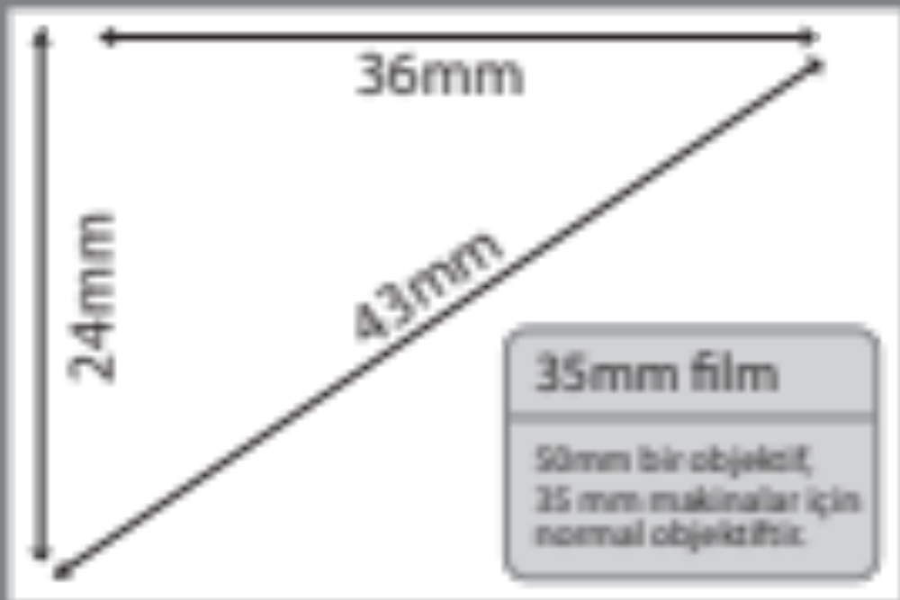

Slide 14
NORMAL OBJEKTİFLER
Bu objektifler en yüksek diyafram açıklığını ve ışığı sağlayarak keskin ve net görüntüler vermektedir. Ek bir gereç kullanmadan çok yakını netleyebilir ve fiyatları diğer objektiflere göre daha ucuzdur.
Normal objektifler portre çekimleri ve durgun konular için doğru seçimdir. Geniş açılı ve tele objektifler gibi perspektifi bozan etkileri yoktur.

Slide 15
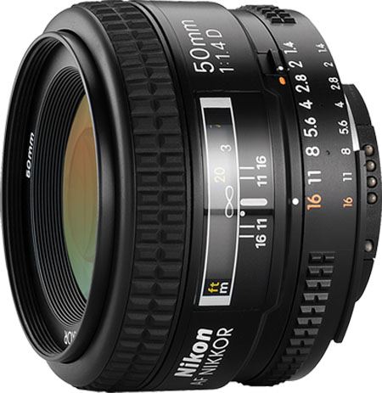
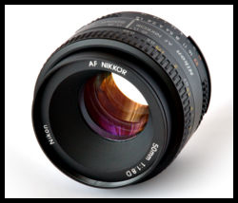
NORMAL OBJEKTİFLER
Nikon 50 mm normal objektif

Slide 16
GENİŞ AÇILI OBJEKTİFLER
Geniş açılı objektiflerin odak uzaklığı, kullanılan film boyutunun köşegen uzunluğundan daha azdır. (örneğin 24mm, 16mm) Bu objektifler, normal objektiften (50mm) daha geniş bir bakış açısına sahiptir.
Böylece bir film karesine daha fazla şey sığdırılabilir. Geniş açılı objektifler, normal objektife göre daha kısa odak uzaklıklı objektiflerdir. Örneğin 35 mm. film için 28 mm. odak uzaklığına sahiptir.

Slide 17
GENİŞ AÇILI OBJEKTİFLER
Geniş açı objektiflerde daha çok film karesinin kenarlarında bozulma olduğu için konuyu ortaya yerleştirmek gerekmektedir.
Bu objektifler kullanılırken dikey olarak ortaya çıkan perspektif bozukluğunu engellemek için konuya fazla yaklaşılmamalı, mümkünse yüksek bir yerden fotoğraf çekilmelidir

Slide 18
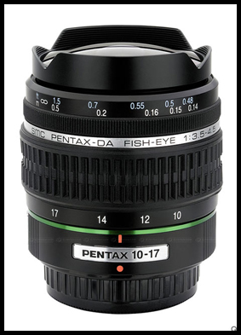
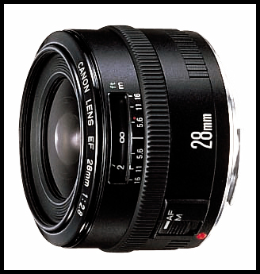
GENİŞ AÇILI OBJEKTİFLER
Canon 28 mm geniş açılı objektif ve Pentax 10-17 mm balık gözü objektif.

Slide 19
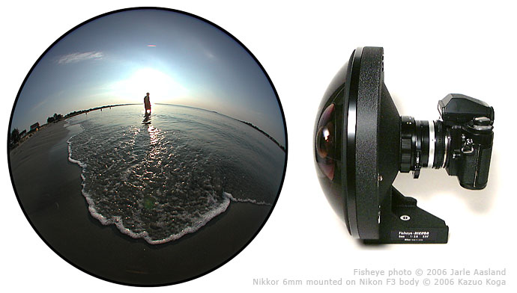
GENİŞ AÇILI OBJEKTİFLER
6 mm. Nikon Objektif ile alınan görüntü

Slide 20
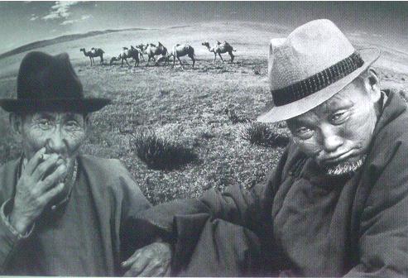
GENİŞ AÇILI OBJEKTİFLER

Slide 21
GENİŞ AÇILI OBJEKTİFLER
Geniş açılı objektiflerdeki temel belirginlik fotoğrafın köşelerindeki ovalleşme şeklinde ortaya çıkar.
Bir fotoğrafın geniş açılı bir objektif ile çekildiği, fotoğrafta yer alan çizgilerin yatay ve dikey objelerin ovalleşmesinden gözlemlenebilir. Ayrıca biçimler birbirinden uzaklaşır. Görüntüde biçim bozumu (deformasyon) olur.

Slide 22
TELE (DAR) OBJEKTİFLER
Odak uzaklığı, kullanılan film boyutunun köşegen uzunluğundan daha fazladır. 35 mm. fotoğraf makineleri için 85-200 mm. odak uzaklıklı tele objektifler bulunmaktadır.
Tele objektiflerde konunun arka planı belirgin değildir yani alan derinliği en azdır.

Slide 23
TELE (DAR) OBJEKTİFLER
Dürbün etkisine sahip bu objektifler spor karşılaşmaları, vahşi doğa, yangın yeri gibi yaklaşılması güç olan konuların fotoğrafı çekilirken kullanılmaktadır.
135 mm. odak uzaklıklı tele objektifler, normal objektife göre yaklaşık iki kat büyük görüntü sağlamaktadır

Slide 24
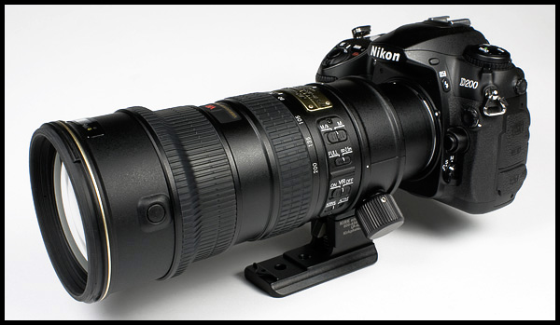
TELE (DAR) OBJEKTİFLER
Tele objektif

Slide 25
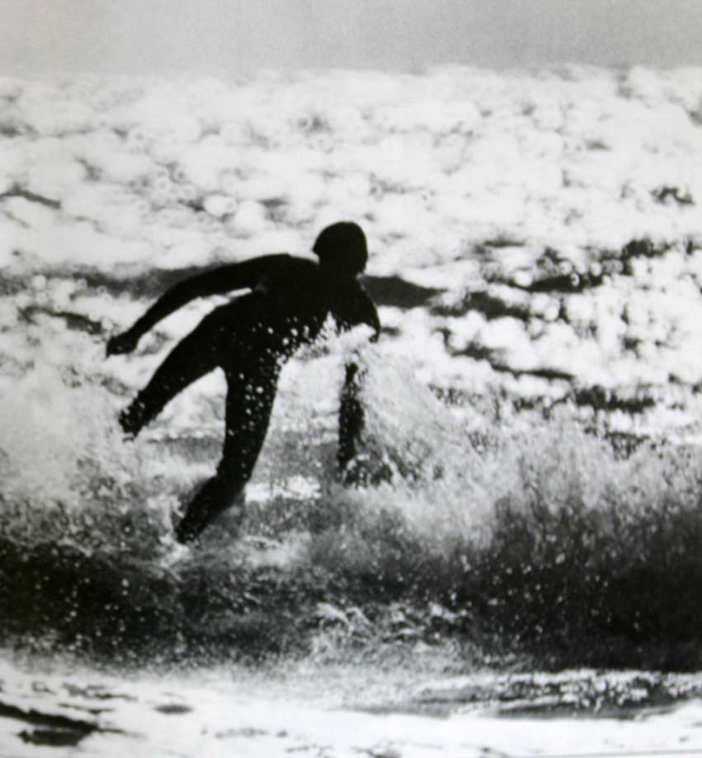
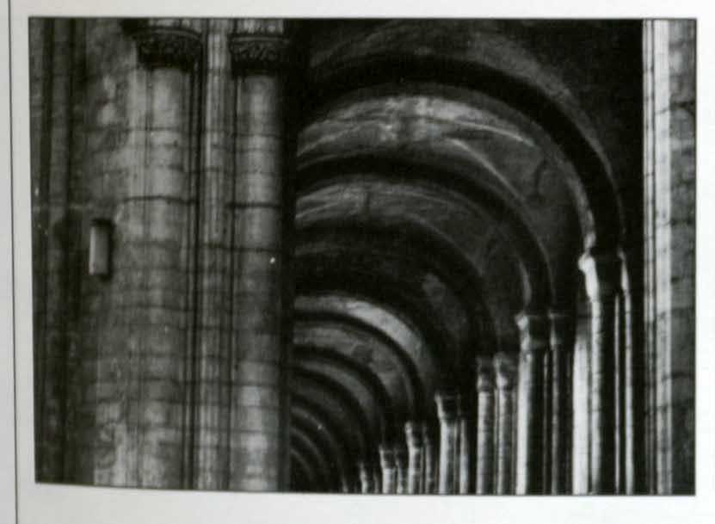
TELE (DAR) OBJEKTİFLER
Teleobjektiflerin görüntü üzerindeki belirleyicisi yığılma etkisidir.

Slide 26
TELE (DAR) OBJEKTİFLER
Çok uzun yakınlaştırıcılı objektiflerin makinelere takılmasında kontrol problemi ortaya çıkmaktadır.
En küçük nefes alıp verme bile görüntü alımında netsizliğe sebep olmaktadır.
Dolayısıyla yardımcı araç gereç çekimi sabitleştirmek için kullanılmaktadır. (Tripod, uzaktan kumanda vs.)

Slide 27
ZOOM OBJEKTİFLER
Zoom objektiflerde odak uzaklığı değişebilir niteliktedir. Objektif üzerindeki bilezik hareket ettirildiğinde farklı bakış açılan sağlanmaktadır.
Zoom objektifler, birden çok objektifin tek bir yerde birleşmiş halidir. Tele zoom objektifler, odak uzaklığı 70-1200 mm. arasında değişen objektiflerdir.

Slide 28
ZOOM OBJEKTİFLER
Zoom objektiflerde bir kez netleme yapıldığında odak uzaklığı değişse bile netlik değişmemektedir.
Ayrıca günümüzde kullanılan birçok zoom objektifin makro objektif özelliği bulunmaktadır.
Basın fotoğrafçılığında ve artistik amaçlar için daha çok geniş açılı zoom objektifler kullanılmaktadır.

Slide 29
ZOOM OBJEKTİFLER
Zoom objektiflere nazaran sabit odak uzaklıklı objektifler her ışık koşulunda daha kaliteli görüntü ve daha fazla diyafram açıklığı sağlamaktadır.
Zoom objektiflerin ağır olması nedeniyle makinelerin dengesini bozması da bir olumsuzluktur. Fakat günümüzde kullanılan zoom objektifler hafifleşmiş ve ideal diyafram açıklığını sağlar hale gelmiştir.

Slide 30
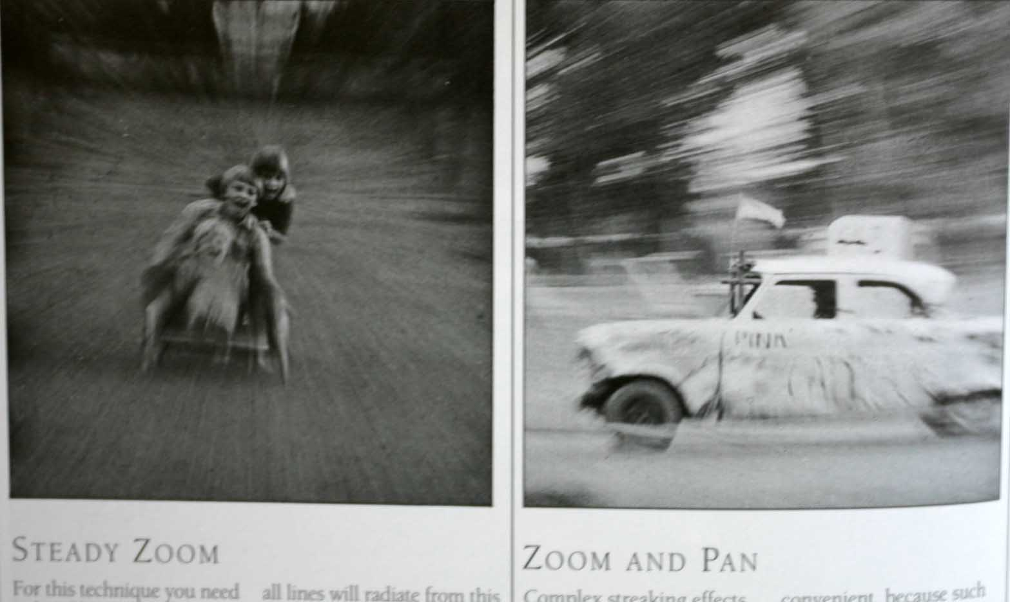
ZOOM OBJEKTİFLER
Zoom, bir teknik olarak kullanıldığında estetik görüntüler ortaya çıkar.

Slide 31
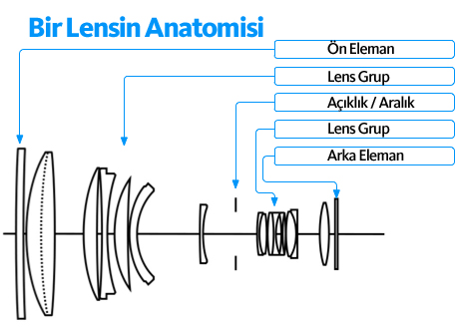

Slide 32
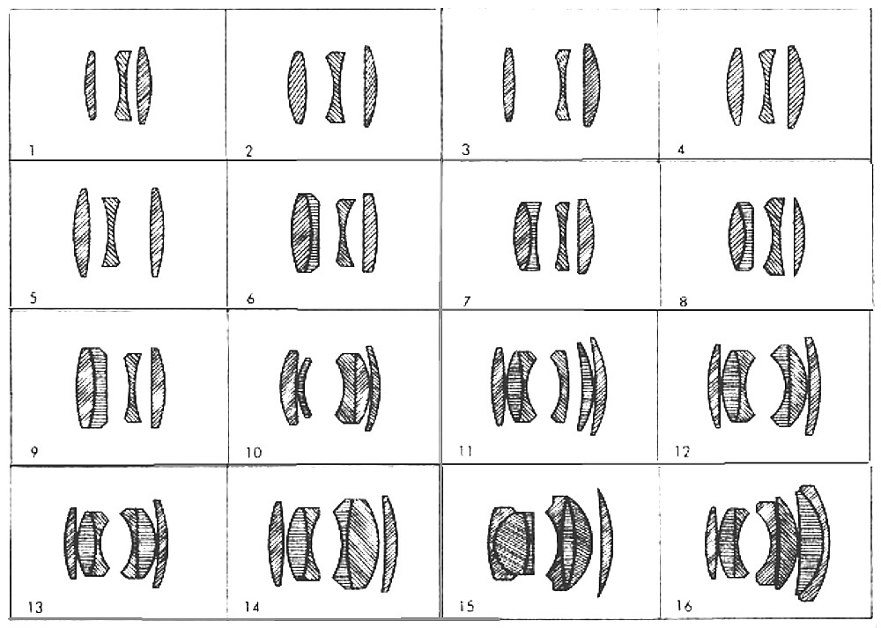

Slide 33
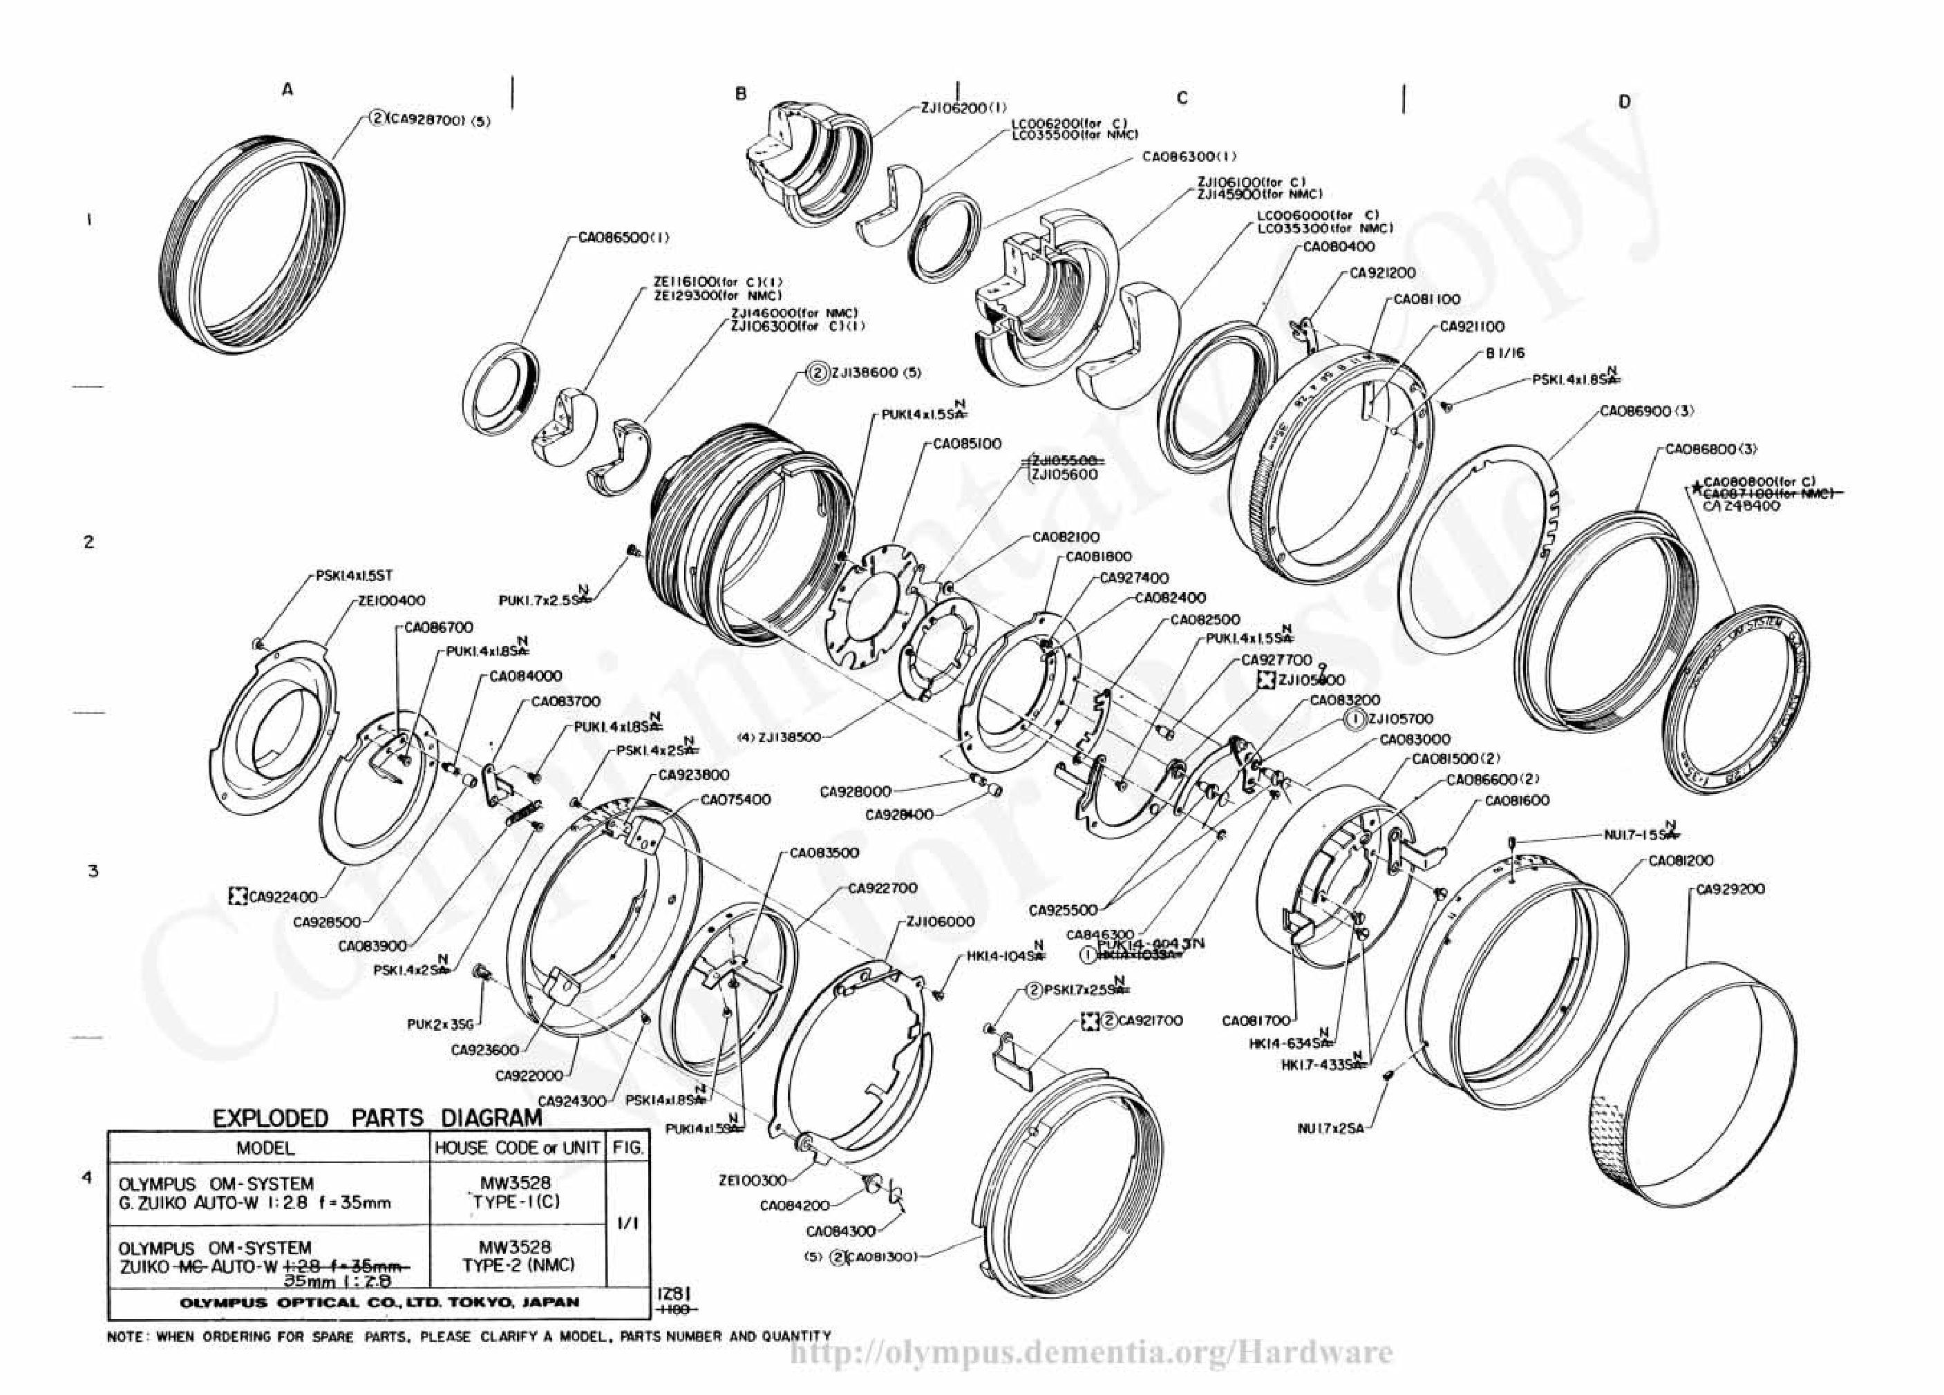

Slide 34
